Slide 1
信心的脚步系列 第七讲 当人硬心时，神另类的旨意 尼9:27-31，罗1:24-31
20240105

Slide 2
本讲要点
认识神另类的引导
神任凭…（和合本）更好的理解是神交付，不是放弃
当我们一直忽视神积极的旨意与引导时，神用另一种方式引导我们回转归向祂……
应用
对神引导我们前行的心有安全感。有时绕路也有不同的风景

Slide 3

当人硬心时，神另类的旨意
引言～承接上一讲
神另类引导的旨意
我们总有硬心（固执在错的事上的时候）
明明知道，却忽视对的事

Slide 4
尼9:27-31
27 所以你将他们交在敌人的手中，磨难他们。他们遭难的时候哀求你，你就从天上垂听，照你的大怜悯赐给他们拯救者，救他们脱离敌人的手。 28 但他们得平安之后，又在你面前行恶，所以你丢弃他们在仇敌的手中，使仇敌辖制他们。然而他们转回哀求你，你仍从天上垂听，屡次照你的怜悯拯救他们， 29 又警戒他们，要使他们归服你的律法。他们却行事狂傲，不听从你的诫命，干犯你的典章（人若遵行就必因此活着），扭转肩头，硬着颈项，不肯听从。 30 但你多年宽容他们，又用你的灵藉众先知劝戒他们，他们仍不听从，所以你将他们交在列国之民的手中。 31 然而你大发怜悯，不全然灭绝他们，也不丢弃他们；因为你是有恩典、有怜悯的 神。

Slide 5
罗1:24-31
24 所以，神任凭他们逞着心里的情欲行污秽的事，以致彼此玷辱自己的身体。 25 他们将神的真实变为虚谎，去敬拜事奉受造之物，不敬奉那造物的主；主乃是可称颂的，直到永远。阿们！ 26 因此，神任凭他们放纵可羞耻的情欲。他们的女人把顺性的用处变为逆性的用处； 27 男人也是如此，弃了女人顺性的用处，欲火攻心，彼此贪恋，男和男行可羞耻的事，就在自己身上受这妄为当得的报应

Slide 6
罗1:24-31
28 他们既然故意不认识神，神就任凭他们存邪僻的心，行那些不合理的事；29 装满了各样不义、邪恶、贪婪、恶毒（或作：阴毒），满心是嫉妒、凶杀、争竞、诡诈、毒恨； 30 又是谗毁的、背后说人的、怨恨神的（或作：被神所憎恶的）、侮慢人的、狂傲的、自夸的、捏造恶事的、违背父母的。 31 无知的，背约的，无亲情的，不怜悯人的。

Slide 7
当人硬心时，神另类的旨意
尼希米记的背景
神的百姓被掳到外邦，受欺压困苦。
摩西早已预言悖逆不肯悔改的后果（申31-32）并写下诗歌传唱提醒以色列人。
神差遣许多先知呼吁神百姓悔改
在被掳之地仍有保守与祝福ex:但以理书，以斯帖记
以斯拉，尼希米，所罗巴伯….归回的世代

Slide 8
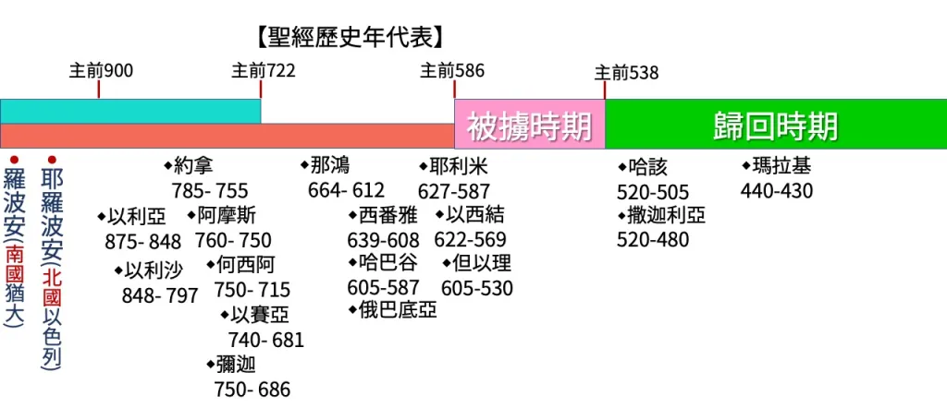
上帝不断地呼吁神的百姓转回神积极的旨意却遭持续的忽略
尼希米记的时代
图片引自http://unsungchess.com/archives/7034

Slide 9
当人硬心时，神另类的旨意
如果我们是尼希米时代的人
我们会怎么看待自己当下的处境？
我们列祖犯罪为什么是我们受苦？
祂放弃我们了吗？神还愿意同在吗？
看苦难还是看先知归回的应许？

Slide 10
当人硬心时，神另类的旨意
罗马书第一章的任凭
上文的语意：世人知道有神，却不敬拜这位创造主，却任意放纵行恶，所以神任凭他们在自己所耽溺的罪中生活
下文的语意：世人都犯了罪，亏缺了神的荣耀，神透过自己的儿子耶稣基督的死，呼吁世人悔改得自由荣耀的新生命

Slide 11
当人硬心时，神另类的旨意
罗马书第一章的任凭更好的理解是交付
「任凭」希腊文是 παραδίδωμι，更好的翻译是「交付」。（参考BDAG，p.1163）
旧约的概念：保罗用「交付」表达神对于人不以神为神时，祂对人的管教。这个概念有旧约的传统，当以色列人悖逆神时，神把他们「交付」在仇敌的手中，使他们被打败。（利二十六25；书七7；士二14；尼九27-31）
新约的概念：浪子与父亲的故事（路15）

Slide 12
当人硬心时，神另类的旨意
交付的应用理解
神不是放弃我们，而是给我们一个时间与空间在自己以为对的路上走走看，而祂给予部分的支持与眷顾，等神的百姓（世人）悔改与归回
神的主权与人的自由在任凭/交付中呈现出张力
神的主权确保救赎的路是通畅的，祂还在引导与等候
人的自由到放纵不受约束时，罪的痛苦是觉醒的触媒

Slide 13
当人硬心时，神另类的旨意
回应：
积极渴望神的同在与引导～～
我们现在在跟神赌气，固执地不找祂说话吗？若是这样，神像浪子的父亲等候孩子回家
如果你也需要用任凭/交付来等待孩子回转

Slide 14
分享
1.分享今天听到的收获～哪一点对你有提醒或帮助
2.当我们明白神的任凭，原来是交付的意思，神仍期盼我们在偏行己路中觉察与转回归向祂，其实祂并没有放弃我们，任由我们受苦而不眷顾。这样的理解带给我们在学习明白及走向神旨意上有什么感受？

